Slide 1

МИНИСТЕРСТВО ОБРАЗОВАНИЯ И НАУКИ ДОНЕЦКОЙ НАРОДНОЙ РЕСПУБЛИКИ
АТТЕСТАЦИЯ
ПЕДАГОГИЧЕСКИХ РАБОТНИКОВ
ДОНЕЦКОЙ НАРОДНОЙ РЕСПУБЛИКИ
Начальник отдела дополнительного профессионального образования и аттестации
Ольга Викторовна Чернуха

Slide 2

МИНИСТЕРСТВО ОБРАЗОВАНИЯ И НАУКИ ДОНЕЦКОЙ НАРОДНОЙ РЕСПУБЛИКИ
Лица, имеющие квалификационные категории педагогических работников, установленные на территориях до дня их принятия в Российскую Федерацию, признаются в Российской Федерации имеющими квалификационные категории педагогических работников на срок их присвоения в порядке, установленном федеральным органом исполнительной власти.
Ч. 4, СТ. 7
Федеральный закон
от 17 февраля 2023 г.
№ 19-ФЗ «Об особенностях правового регулирования отношений в сферах образования и науки в связи с принятием в Российскую Федерацию Донецкой Народной Республики, Луганской Народной Республики, Запорожской области, Херсонской области и образованием в составе Российской Федерации новых субъектов - Донецкой Народной Республики, Луганской Народной Республики, Запорожской области, Херсонской области и о внесении изменений в отдельные законодательные акты Российской Федерации»
До 1 сентября 2024 года:
Продлевается действие квалификационных категорий педагогических работников из числа лиц, указанных в части 1 настоящей статьи, сроки действия которых заканчиваются в период с 1 марта 2022 года по 1 июня 2024 года.
Ч.5, ст. 7
Продлевается действие квалификационных категорий тренеров, сроки действия которых заканчиваются в период
с 1 марта 2022 года по 1 июня 2024 года.
Лица, имеющие квалификационные категории тренеров, установленные на территориях до дня их принятия в Российскую Федерацию, признаются в Российской Федерации имеющими квалификационные категории педагогических работников на срок присвоения имеющихся у них квалификационных категорий тренеров.
Ч. 6, ст. 7

Slide 3
МИНИСТЕРСТВО ОБРАЗОВАНИЯ И НАУКИ ДОНЕЦКОЙ НАРОДНОЙ РЕСПУБЛИКИ
НОРМАТИВНЫЕ АКТЫ
ПО ВОПРОСАМ АТТЕСТАЦИИ ПЕДАГОГИЧЕСКИХ РАБОТНИКОВ
Федеральный закон от 29.12.2012 года № 273-ФЗ «Об образовании в Российской Федерации»;
Закон Донецкой Народной Республики от 6.10.2023 г. № 12-РЗ «Об образовании в Донецкой Народной Республике»;
Приказ Министерства труда и социальной защиты Российской Федерации № 544н от 18.10.2013 года «Об утверждении профессионального стандарта «Педагог (педагогическая деятельность в сфере дошкольного, начального общего, основного общего, среднего общего образования) (воспитатель, учитель)»;
Приказ Министерства здравоохранения и социального развития Российской Федерации от 26.08.2010 года № 761н «Об утверждении единого квалификационного справочника должностей руководителей, специалистов и служащих, раздел «квалификационные характеристики должностей работников образования»;
Постановление Правительства Российской Федерации от 21.02.2022 № 225 «Об утверждении номенклатуры должностей педагогических работников организаций, осуществляющих образовательную деятельность, должностей руководителей образовательных организаций»;
Приказ Министерства просвещения Российской Федерации от 24.03.2023 № 196 «Об утверждении Порядка проведения аттестации педагогических работников организаций, осуществляющих образовательную деятельность».

Slide 4
МИНИСТЕРСТВО ОБРАЗОВАНИЯ И НАУКИ ДОНЕЦКОЙ НАРОДНОЙ РЕСПУБЛИКИ
Приказ Министерства просвещения РФ
от 24 марта 2023 г.
№ 196 «Об утверждении Порядка проведения аттестации педагогических работников организаций, осуществляющих образовательную деятельность», зарегистрирован
в Минюсте РФ
02 июня 2023 г.
Вступил в силу с 1 сентября 2023 г.
Действует до 31 августа 2029 г.
Квалификационные категории, установленные до вступления в силу настоящего приказа, сохраняются в течении срока, на который они были установлены.
Содержит три Порядка аттестации
педагогических работников:
в целях подтверждения соответствия
занимаемой должности;
в целях установления первой и высшей квалификационной категории;
в целях установления квалификационной категории «педагог-методист» или «педагог- наставник».

Slide 5
Законодательные основания процедур аттестации
Федеральный закон от 28.12.2012 года
№ 273-ФЗ «Об образовании в Российской Федерации»
Аттестация
в целях
подтверждения соответствия занимаемой должности
1
П.8 ч.1. ст.48 «педагогические работники обязаны проходить аттестацию на соответствие занимаемой должности в порядке, установленном законодательством об образовании».
2
Ч. 2 с. 49 «проведение аттестации педагогических
работников в целях подтверждения соответствия
педагогических работников занимаемым ими
должностям осуществляется 1 раз в 5 лет на основе
оценки их профессиональной деятельности
аттестационными комиссиями самостоятельно
формируемыми организациями, осуществляющими
образовательную деятельность».

Slide 6
Законодательные основания процедур аттестации
Федеральный закон от 28.12.2012 года
№ 273-ФЗ «Об образовании в Российской Федерации»
Аттестация
в целях установления
квалификационной
категории
(первой, высшей)
1
Ч.1. ст.49 «Аттестация педагогических
работников проводится …
по желанию педагогических работников в целях
установления квалификационной категории».
2
Ч.3 ст. 49 «Проведение аттестации в целях
установления квалификационной категории педагогических работников
организаций, осуществляющих
образовательную деятельность …
осуществляется аттестационными комиссиями, формируемыми уполномоченными органами
государственной власти субъектов РФ».

Slide 7
МИНИСТЕРСТВО ОБРАЗОВАНИЯ И НАУКИ ДОНЕЦКОЙ НАРОДНОЙ РЕСПУБЛИКИ
Аттестация в целях установления квалификационных категорий
Первая квалификационная категория
(п. 35)
Высшая квалификационная категория
(п. 36)
стабильные положительные результаты освоения обучающимися образовательных программ;
выявление развития у обучающихся способностей к научной, творческой, физкультурно-спортивной деятельности;
личный вклад в повышение качества образования, совершенствование методов обучения и воспитания, транслирование опыта практических результатов своей деятельности, активное участие в работе методических объединений педагогических работников.
достижения обучающимися положительной динамики результатов освоения образовательных программ;
выявление и развитие способностей обучающихся к научной, творческой, физкультурно-спортивной деятельности, а также участие их в олимпиадах, конкурсах и т.д.
личный вклад в повышение качества образования, совершенствование методов обучения и воспитания, и продуктивное использование новых образовательных технологий, транслирование опыта практических результатов своей деятельности, в том числе экспериментальной и инновационной;
активное участие в работе методических объединений педагогических работников, в разработке программно-методического сопровождения образовательного процесса, профессиональных конкурсах.

Slide 8
МИНИСТЕРСТВО ОБРАЗОВАНИЯ И НАУКИ ДОНЕЦКОЙ НАРОДНОЙ РЕСПУБЛИКИ
Аттестация
без экспертной
оценки
профессиональной
деятельности
(п.31 абзацы 4 и 5)
Педагогические работники, имеющие государственные награды, почетные звания, ведомственные знаки отличия и иные награды, полученные за достижения в педагогической деятельности, либо являющиеся призерами конкурсов профессионального мастерства педагогических работников.
Педагогические работники, участвующие в реализации программ спортивной подготовки, учитываются государственные награды, почетные звания, ведомственные знаки отличия, полученные за достижения в спортивной подготовке лиц, ее проходящих, а также результаты конкурсов профессионального мастерства.

Slide 9
МИНИСТЕРСТВО ОБРАЗОВАНИЯ И НАУКИ ДОНЕЦКОЙ НАРОДНОЙ РЕСПУБЛИКИ
Государственные
награды, почетные
звания, ведомственные
знаки отличия, награды призеров конкурсов профессионального мастерства
Государственные награды:
Орден, Орден Почета, Орден Дружбы, Медаль ордена, Почетное звание «Народный учитель РФ» и «Заслуженный учитель РФ», Почетная грамота Президента РФ, Благодарность Президента РФ.
Ведомственные награды (Министерства РФ):
Медали: К.Д.Ушинского и Л.С.Выгодского, почетные звания: «Почетный работник сферы образования РФ» и «Почетный работник сферы воспитания детей и молодежи РФ», нагрудные знаки: «Почетный наставник», «За верность профессии», Почетная грамота Министерства просвещения РФ.
Государственные награды ДНР:
Высшее звание ДНР, Орден ДНР, Медаль ДНР, Знак отличия ДНР, почетное звание «Заслуженный учитель ДНР» .
Ведомственные награды Министерства образования и науки ДНР:
Нагрудные знаки «Отличник образования ДНР», «Почетный работник образования ДНР», Почетная грамота Министерства образования и науки ДНР.
Призеры конкурсов профессионального мастерства
всероссийских, региональных, муниципальных уровней.

Slide 10
МИНИСТЕРСТВО ОБРАЗОВАНИЯ И НАУКИ ДОНЕЦКОЙ НАРОДНОЙ РЕСПУБЛИКИ
С 1 июля 2024 года стартует процесс аттестации в Донецкой народной Республике
ЭТАПЫ И СРОКИ ПРОЦЕССА АТТЕСТАЦИИ
УЧАСТНИКИ ПРОЦЕССА АТТЕСТАЦИИ
ПЕДАГОГИЧЕСКИЙ РАБОТНИК
ПОДГОТОВИТЕЛЬНЫЙ
ОБРАЗОВАТЕЛЬНАЯ ОРГАНИЗАЦИЯ
ЗАЯВИТЕЛЬНЫЙ
Не более 30 дней с момента подачи заявления
УЧРЕЖДЕНИЯ ДОПОЛНИТЕЛЬНОГО
ПРОФЕССИОНАЛЬНОГО ОБРАЗОВАНИЯ
(ГБОУ ДПО «ДОНРИРО», ГБУ ДПО «ДРИРПО»)
ЭКСПЕРТЫЙ
Не более
60 календарных дней
РАБОЧАЯ ГРУППА
АТТЕСТАЦИОННОЙ КОМИССИИ
ОТДЕЛ ДОПОЛНИТЕЛЬНОГО ПРОФЕССИОНАЛЬНОГО ОБРАЗОВАНИЯ И АТТЕСТАЦИИ
МИНИСТЕРСТВА ОБРАЗОВАНИЯ И НАУКИ ДНР
ЗАКЛЮЧИТЕЛЬНЫЙ

Slide 11
МИНИСТЕРСТВО ОБРАЗОВАНИЯ И НАУКИ ДОНЕЦКОЙ НАРОДНОЙ РЕСПУБЛИКИ
ПОДГОТОВИТЕЛЬНЫЙ ЭТАП
ДЕПАРТАМЕНТЫ, УПРАВЛЕНИЯ, ОТДЕЛЫ ОБРАЗОВАНИЯ ГОРОДСКИХ И МУНИЦИПАЛЬНЫХ ОКРУГОВ
Приказом руководителя назначается должностное лицо, ответственное за организацию и проведение аттестации педагогических работников городского/муниципального округа.
Ответственный за организацию и проведение аттестации:
постоянно взаимодействует с ответственными за организацию аттестации педагогических работников образовательных организаций и учреждениями дополнительного профессионального образования;
формирует «Перспективный план» по прохождению аттестации;
анализирует план аттестации на текущий учебный год.
ОБРАЗОВАТЕЛЬНАЯ ОРГАНИЗАЦИЯ
Руководитель организации издает приказ о назначении ответственного за сопровождение аттестации педагогических работников.
Ответственный за сопровождение аттестации:
формирует «Перспективный план» по прохождению аттестации;
анализирует план аттестации на текущий учебный год.
постоянно осуществляет сбор информации о результатах профессиональной деятельности педагога в рамках внутренней системы оценки качества образования в соответствии с функционалом по занимаемой должности педагога.
УЧРЕЖДЕНИЯ ДОПОЛНИТЕЛЬНОГО
ПРОФЕССИОНАЛЬНОГО ОБРАЗОВАНИЯ
(ГБОУ ДПО «ДОНРИРО», ГБУ ДПО «ДРИРПО»)
Постоянно ведут организационно-методическое, информационно-консультационное сопровождение ответственных в городских и муниципальных округах, образовательных организациях и педагогических работников.
Организуют подготовку и обучение специалистов, привлекаемых к осуществлению всестороннего анализа профессиональной деятельности педагогических работников.
ПЕДАГОГИЧЕСКИЙ РАБОТНИК
До момента принятия решения о подаче заявления на аттестацию:
изучает нормативные правовые акты и инструктивно-методические документы по аттестации педагогических работников;
проводит самоанализ результатов профессиональной деятельности;
сопоставляет результаты профессиональной деятельности с требованиями, предъявляемыми к установлению квалификационной категории в соответствии с пунктами 35, 36, 50, 51 Порядка аттестации;
обращается за консультацией по применению Порядка аттестации к ответственному в образовательной организации или в учреждения дополнительного профессионального образования (при необходимости).

Slide 12
МИНИСТЕРСТВО ОБРАЗОВАНИЯ И НАУКИ ДОНЕЦКОЙ НАРОДНОЙ РЕСПУБЛИКИ
С 15 июля 2024 года
ЗАЯВИТЕЛЬНЫЙ ЭТАП
ОБРАЗОВАТЕЛЬНАЯ ОРГАНИЗАЦИЯ
Ответственный за сопровождение аттестации:
проверяет заявление педагогического работника на аттестацию в целях установления квалификационной категории и обеспечивает полноту и правильность заполнения заявлений;
формирует списки аттестуемых педагогических работников на бумажном и электронном носителях для рабочей группы аттестационной комиссии;
взаимодействует с учреждениями дополнительного профессионального образования и педагогическими работниками по вопросам организации проведения экспертизы.
Руководитель образовательной организации заверяет подготовленные педагогическим работником результаты профессиональной деятельности.
ПЕДАГОГИЧЕСКИЙ РАБОТНИК
Подает заявление в аттестационную комиссию Министерства образования и науки ДНР об аттестации, в целях установления квалификационной категории.
ОТДЕЛ ДОПОЛНИТЕЛЬНОГО ПРОФЕССИОНАЛЬНОГО ОБРАЗОВАНИЯ И АТТЕСТАЦИИ МИНИСТЕРСТВА ОБРАЗОВАНИЯ И НАУКИ ДНР
Принимает заявления от аттестуемых начиная с 15 июля 2024 года.
РАБОЧАЯ ГРУППА АТТЕСТАЦИОННОЙ КОМИССИИ
Не более 30 дней с момента отправки педагогом заявления в аттестационную комиссию:
проводит техническую экспертизу заявления:
проверяет сведения о предыдущей аттестации педагога,
при наличии замечаний, возвращает заявление на доработку,
определяет дату рассмотрения заявления в соответствии с графиком заседаний аттестационной комиссии (с учетом срока действия ранее установленной квалификационной категории);
организует и координирует работу специалистов для осуществления всестороннего анализа профессиональной деятельности педагогических работников.

Slide 13
МИНИСТЕРСТВО ОБРАЗОВАНИЯ И НАУКИ ДОНЕЦКОЙ НАРОДНОЙ РЕСПУБЛИКИ
ЭКСПЕРТНЫЙ ЭТАП
РАБОЧАЯ ГРУППА АТТЕСТАЦИОННОЙ КОМИССИИ
Специалисты-эксперты рабочей группы аттестационной комиссии осуществляют всесторонний анализ профессиональной деятельности педагогических работников в соответствии с Порядком проведения аттестации педагогических работников.
Рабочая группа аттестационной комиссии осуществляет сопровождение процедуры аттестации в соответствии с Порядком проведения аттестации педагогических работников.
ЗАКЛЮЧИТЕЛЬНЫЙ ЭТАП
РАБОЧАЯ ГРУППА АТТЕСТАЦИОННОЙ КОМИССИИ
Принимает экспертные заключения об оценке уровня квалификации аттестуемых от специалистов не позднее, чем за пятнадцать дней до заседания аттестационных комиссий;
готовит информационную справку по итогам проведения экспертиз для отдела дополнительного профессионального образования и аттестации Министерства образования и науки ДНР;
анализирует рекомендации, указанные специалистами, обобщает их и выносит на решение аттестационных комиссий;
готовит аттестационные материалы на педагогических работников к заседаниям аттестационных комиссий;
формирует банк данных по аттестации педагогических работников в целях установления квалификационной категории;
В день заседания аттестационной комиссии информирует о принятом решении (об установлении или отказе в установлении квалификационной категории) ответственных за сопровождение аттестации, педагогических работников.
ОТДЕЛ ДОПОЛНИТЕЛЬНОГО ПРОФЕССИОНАЛЬНОГО ОБРАЗОВАНИЯ И АТТЕСТАЦИИ МИНИСТЕРСТВА ОБРАЗОВАНИЯ И НАУКИ ДНР
В течение 10 рабочих дней с даты подписания распорядительного акта Министерства образования и науки ДНР об установлении педагогическим работникам квалификационной категории размещает на официальном сайте.
ОБРАЗОВАТЕЛЬНАЯ ОРГАНИЗАЦИЯ
В течении 3-х дней с момента публикации приказа об установлении квалификационной категории руководитель образовательной организации производит запись в трудовой книжке педагогического работника об установлении квалификационной категории.

Slide 14
МИНИСТЕРСТВО ОБРАЗОВАНИЯ И НАУКИ ДОНЕЦКОЙ НАРОДНОЙ РЕСПУБЛИКИ
1
АЛГОРИТМ
прохождения аттестации в целях установления квалификационной категории
Оценить свои возможности.
2
Оформить результаты профессиональной деятельности, включая ссылки на подтверждающие документы, в соответствии с показателями, указанными в пунктах 35, 36 Порядка аттестации. Заверить документы подписью руководителя и печатью организации.
3
Разместить результаты профессиональной деятельности в форме электронного документа в личном облачном хранилище.
4
Оформить заявление на аттестацию в целях установления квалификационной категории:
скачать форму заявления на сайте Министерства образования и науки ДНР в разделе «Деятельность - Аттестация педагогических работников»;
разместить в заявлении ссылку на облачное хранилище с результатами профессиональной деятельности.

Slide 15
МИНИСТЕРСТВО ОБРАЗОВАНИЯ И НАУКИ ДОНЕЦКОЙ НАРОДНОЙ РЕСПУБЛИКИ
АЛГОРИТМ
прохождения аттестации в целях установления квалификационной категории
5
Передать заявление в аттестационную комиссию Министерства образования и науки ДНР удобным способом:
лично при посещении Министерства образования и науки ДНР по адресу: г. Донецк, улица Университетская, дом 83А, кабинет № 222, часы работы с понедельника по пятницу с 9:00 до 18:00;
по почте письмом с уведомлением в адрес аттестационной комиссии: улица Университетская, дом 83А, город Донецк, 83048, ДНР;
в форме электронного документа по электронной почте с уведомлением по адресу: atesta_gosusluga@mondnr.ru;
с использованием федеральной государственной информационной системы «Единый портал государственных и муниципальных услуг» (при условии функционирования).

Slide 16
МИНИСТЕРСТВО ОБРАЗОВАНИЯ И НАУКИ ДОНЕЦКОЙ НАРОДНОЙ РЕСПУБЛИКИ
АЛГОРИТМ
прохождения аттестации в целях установления квалификационной категории
6
Получает уведомление аттестационной комиссии в течении тридцати дней с даты подачи заявления по итогам технической экспертизы:
установлена дата рассмотрения заявления на заседании аттестационной комиссии;
отказано в предоставлении услуги аттестации.
7
Получает результат:
решение аттестационной комиссии;
приказ Министерства образования и науки ДНР.

Slide 17
МИНИСТЕРСТВО ОБРАЗОВАНИЯ И НАУКИ ДОНЕЦКОЙ НАРОДНОЙ РЕСПУБЛИКИ
Действующая первая квалификационная категория
(на момент подачи заявления)
Действующая высшая квалификационная категория
(на момент подачи заявления)
Подать заявление
Подать заявление
на первую
квалификационную категорию
на высшую
квалификационную категорию
Результаты профессиональной деятельности
Документ, подтверждающий установление квалификационной категории
Результаты профессиональной деятельности
Справка-подтверждение
образовательной организации
Проведение всестороннего анализа профессиональной деятельности
Без проведение всестороннего анализа профессиональной деятельности
Документ, подтверждающий установление квалификационной категории
Согласие на обработку персональных данных
Гос. награды, почетные звания, ведомственные знаки отличия, призер конкурсов проф. мастерства педработников
Справка-подтверждение
образовательной организации
Результаты профессиональной деятельности
Согласие на обработку персональных данных
Документ, подтверждающий установление квалификационной категории
Результаты профессиональной деятельности
Справка-подтверждение
образовательной организации
Документ, подтверждающий установление квалификационной категории
Согласие на обработку персональных данных
Справка-подтверждение
образовательной организации
Согласие на обработку персональных данных

Slide 18
МИНИСТЕРСТВО ОБРАЗОВАНИЯ И НАУКИ ДОНЕЦКОЙ НАРОДНОЙ РЕСПУБЛИКИ
Аттестация
в целях установления
квалификационных
категорий
«педагог-методист» и «педагог-наставник»
При аттестации в целях установления квалификационных категорий «педагог-методист» или «педагог-наставник» оценивается дополнительная работа, не входящая в должностные обязанности педагогического работника.
К заявлению об аттестации в целях установления квалификационных категорий «педагог-методист» или «педагог-наставник» должно быть приложено ходатайство работодателя, характеризующее деятельность
педагогического работника.
Методист, старший методист не вправе претендовать на квалификационную категорию «педагог-методист».

Slide 19
МИНИСТЕРСТВО ОБРАЗОВАНИЯ И НАУКИ ДОНЕЦКОЙ НАРОДНОЙ РЕСПУБЛИКИ
Аттестация
в целях установления
квалификационных
категорий
«педагог-методист» и «педагог-наставник»
Ходатайство работодателя:
1.Характеризует деятельность педагогического работника, направленную на совершенствование методической работы или наставничества непосредственно в образовательной организации.
2.Формируется на основе решения педагогического совета образовательной организации, на котором рассматривалась деятельность педагогического работника.
Ходатайство согласуется с выборным органом первичной профсоюзной организации, а в случае отсутствия такового – с иным представительным органом работников организации.

Slide 20
МИНИСТЕРСТВО ОБРАЗОВАНИЯ И НАУКИ ДОНЕЦКОЙ НАРОДНОЙ РЕСПУБЛИКИ
Основания для установления квалификационных категорий
«Педагог-методист»
(п. 50)
«Педагог-наставник»
(п. 51)
Организация и активное участие в методической работе образовательной организации;
руководство разработкой программно-методического сопровождения образовательного процесса, в том числе методического сопровождения реализации инновационных образовательных программ и проектов в образовательной организации;
методическая поддержка педагогических работников образовательной организации при подготовке к участию в профессиональных конкурсах;
участие в методической поддержке (сопровождении) педагогических работников образовательной организации, направленной на их профессиональное развитие, преодоление профессиональных дефицитов;
передача опыта по применению в образовательной организации авторских учебных и (или) учебно-методических разработок.
Руководство практической подготовкой студентов, обучающихся по образовательным программам среднего профессионального образования и (или) образовательным программам высшего образования;
наставничество в отношении педагогических работников образовательной организации, активное сопровождение их профессионального развития в образовательной организации;
содействие в подготовке педагогических работников, в том числе из числа молодых специалистов, к участию в конкурсах профессионального (педагогического) мастерства;
распространение авторских подходов и методических разработок в области наставнической деятельности в образовательной организации.
Показатели деятельности, указанные выше,
не должны входить в должностные обязанности педагога!

Slide 21
МИНИСТЕРСТВО ОБРАЗОВАНИЯ И НАУКИ ДОНЕЦКОЙ НАРОДНОЙ РЕСПУБЛИКИ
ДОКУМЕНТЫ
Аттестация
в целях установления
квалификационных
категорий
«педагог-методист» и «педагог-наставник», документы, оценка деятельности, решение аттестационной комиссии
Характеризуют методическую или наставническую деятельность аттестуемого.
Направляются аттестующимся в аттестационную комиссию не позднее чем за 5 рабочих дней до проведения заседания.
ОЦЕНКА ДЕЯТЕЛЬНОСТИ
Осуществляется аттестационной комиссией на основе ходатайства руководителя образовательной организации с учетом показателей соответствующим пунктам 50, 51 Порядка аттестации.
РЕШЕНИЕ АТТЕСТАЦИОННОЙ КОМИССИИ
Решение «Установить квалификационную категорию «…» / отказать в установлении квалификационной категории» (в этом случае проведение аттестации в целях установления таких квалификационных категорий осуществляется не ранее чем через один год).
Вступает в силу со дня его вынесения.
Является основанием для дифференциации оплаты труда педагогических работников.

Slide 22
МИНИСТЕРСТВО ОБРАЗОВАНИЯ И НАУКИ ДОНЕЦКОЙ НАРОДНОЙ РЕСПУБЛИКИ
МЕТОДИЧЕСКАЯ ПОДДЕРЖКА ПРОЦЕССА АТТЕСТАЦИИ
МИНИСТЕРСТВО ПРОСВЕЩЕНИЯ РОССИЙСКОЙ ФЕДЕРАЦИИ
Подготовлены ответы на часто задаваемые вопросы по применению Порядка проведения аттестации педагогических работников организаций, осуществляющих образовательную деятельность (письма от 17.08.2023 г № 08-1510/394, от 07.05.2024 №08-610262 ).
ОТДЕЛ ДОПОЛНИТЕЛЬНОГО ПРОФЕССИОНАЛЬНОГО ОБРАЗОВАНИЯ И АТТЕСТАЦИИ МИНИСТЕРСТВА ОБРАЗОВАНИЯ И НАУКИ ДНР
Разработаны:
инструкция по процедуре аттестации педагогических работников государственных организаций Донецкой Народной Республики, осуществляющих образовательную деятельность, педагогических работников частных организаций, осуществляющих образовательную деятельность, расположенных на территории Донецкой Народной Республики;
инструкция для педагогического работника, подающего заявление в аттестационную комиссию Министерства образования и науки Донецкой Народной Республики о проведении аттестации в целях установления квалификационной категории.
УЧРЕЖДЕНИЯ ДОПОЛНИТЕЛЬНОГО ПРОФЕССИОНАЛЬНОГО ОБРАЗОВАНИЯ
Разработаны и рассмотрены на ученых советах институтов методические рекомендации по подготовке и представлению материалов, подтверждающих результаты профессиональной деятельности педагогических работников в межаттестационный период в ходе аттестации.
ГБОУ ДПО «ДОНРИРО»
Проведение 26 июня в 10.00 семинара в онлайн-формате по вопросам подготовки и предоставления материалов, подтверждающих результаты профессиональной деятельности педагогических работников, для анализа в ходе аттестации.

Slide 23
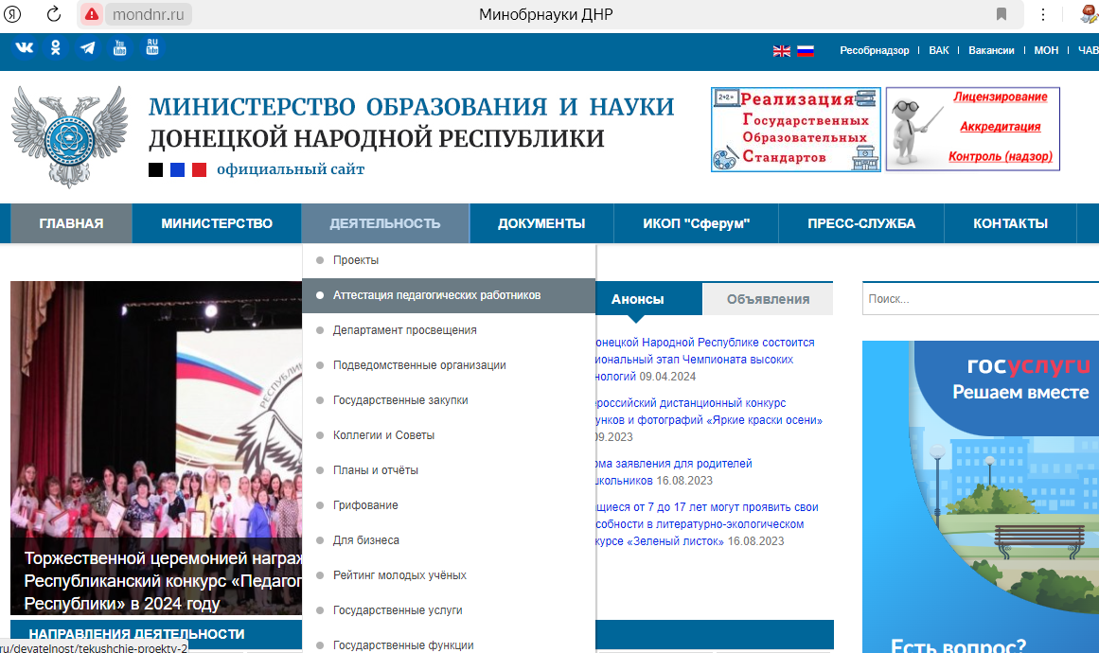
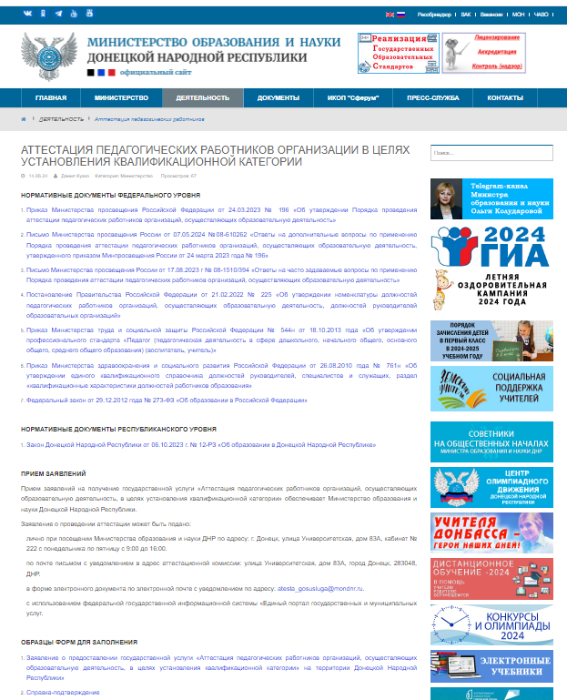
МИНИСТЕРСТВО ОБРАЗОВАНИЯ И НАУКИ ДОНЕЦКОЙ НАРОДНОЙ РЕСПУБЛИКИ

